Slide 1

Muntlig eksamen: ITF14022-1
Andreas, Emil & Sebastian

Slide 2
Tema & problemstilling
- Definert i oblig 1
- Tre valgfrie temaer
- Bærekraftsmål 2
- Fremgangsmåte
- Problemstilling
Notes:
Tema og problemstilling var en del av oblig 1, altså den første obligatoriske oppgaven i vårt semester. Oppgaven var ett av tre valgfrie temaer.
Den første temaet man kunne velge var digitalt opplæringsverktøy for skoler
Det andre temaet var FNs bærekraftsmål
Og det tredje temaet var et valgfritt tema.
Vi i gruppe 5 endte til slutt med å velge «tema 2» som var «FNs bærekraftsmål». Vi valgte også å snevre oss inn på bærekaftsmål nummer 2, som omhandlet utrydding av sult. Vårt mål med oppgaven var å undersøke problemområdet innenfor Østfold og forhåpentligvis lage en tjeneste eller løsning som kunne redusere matmangel.
Men før vi i det hele tatt kom hit var vi også innom flere andre alternativer.
Jeg personlig så for meg en app eller en løsning innenfor opplæringsverktøy for skoler hvor et eventuelt mål kunne være å effektivisere læring, ved å bruke forskning til å lære elever kunnskap på måter som har vist seg å være mest effektive.
Men som sagt, endte vi med å gå for tema 2 hvor vi videre gikk gjennom alle bærekraftsmålene og stemte for hvem vi burde velge.
Etter å ha valgt tema to og bærekraftsmål nummer 2, formet vi probemstillingen vår. I dag er det mange løsninger for redusering av matmangel, og vi hadde egentlig ikke planer om å finne opp en ny.
Vi ønsket derimot å samle disse løsningene på en eller annen måte. Etter litt diskutering endte vi med at en mobilapp er kanskje den letteste metoden å gjøre dette på.

Slide 3

Design Thinking
- En prosess
- Består av fem faser:
- Empathize
- Define
- Ideate
- Prototype
- Test
Notes:
Design-tenking er en prosess man bruker, gjerne i grupper for å forstå brukerne, utfordre antagelser, redefinere problemer og skape gjennomtenkte løsninger man kan gjøre om til prototyper som kan testes. Prosessen består av fem faser: empathize, define, ideate, protoype og test.

Slide 4

Fase 1 – Empathize
- Undersøke/forske på brukernes behov
- Semi-strukturert intervju
- Åpne og lukkede spørsmål
- Få mer informasjon om problemområdet
Notes:
I første fase: «empathize», skal man prøve å forstå problemet man ønsker å løse på en empatisk måte, ved hjelp av brukerundersøkelser. Når man bruker empati er det enklere å legge egne antagelser til side og fokusere på brukerne.
Vi valgte å utføre et semi-strukturert intervju med både lukkede og åpne spørsmål. Vi valgte et semi-strukturert intervju, slik at vi kunne få svar på spesifikke spørsmål som vi lurte på. Samtidig fikk den som ble intervjuet muligheten til å snakke fritt om temaet.
Vi ønsket hovedsakelig at personen som ble intervjuet skulle fortelle oss om problemområdet, og målgruppen som bruker tjenester som forskjellige hjelpeorganisasjoner tilbyr.

Slide 5
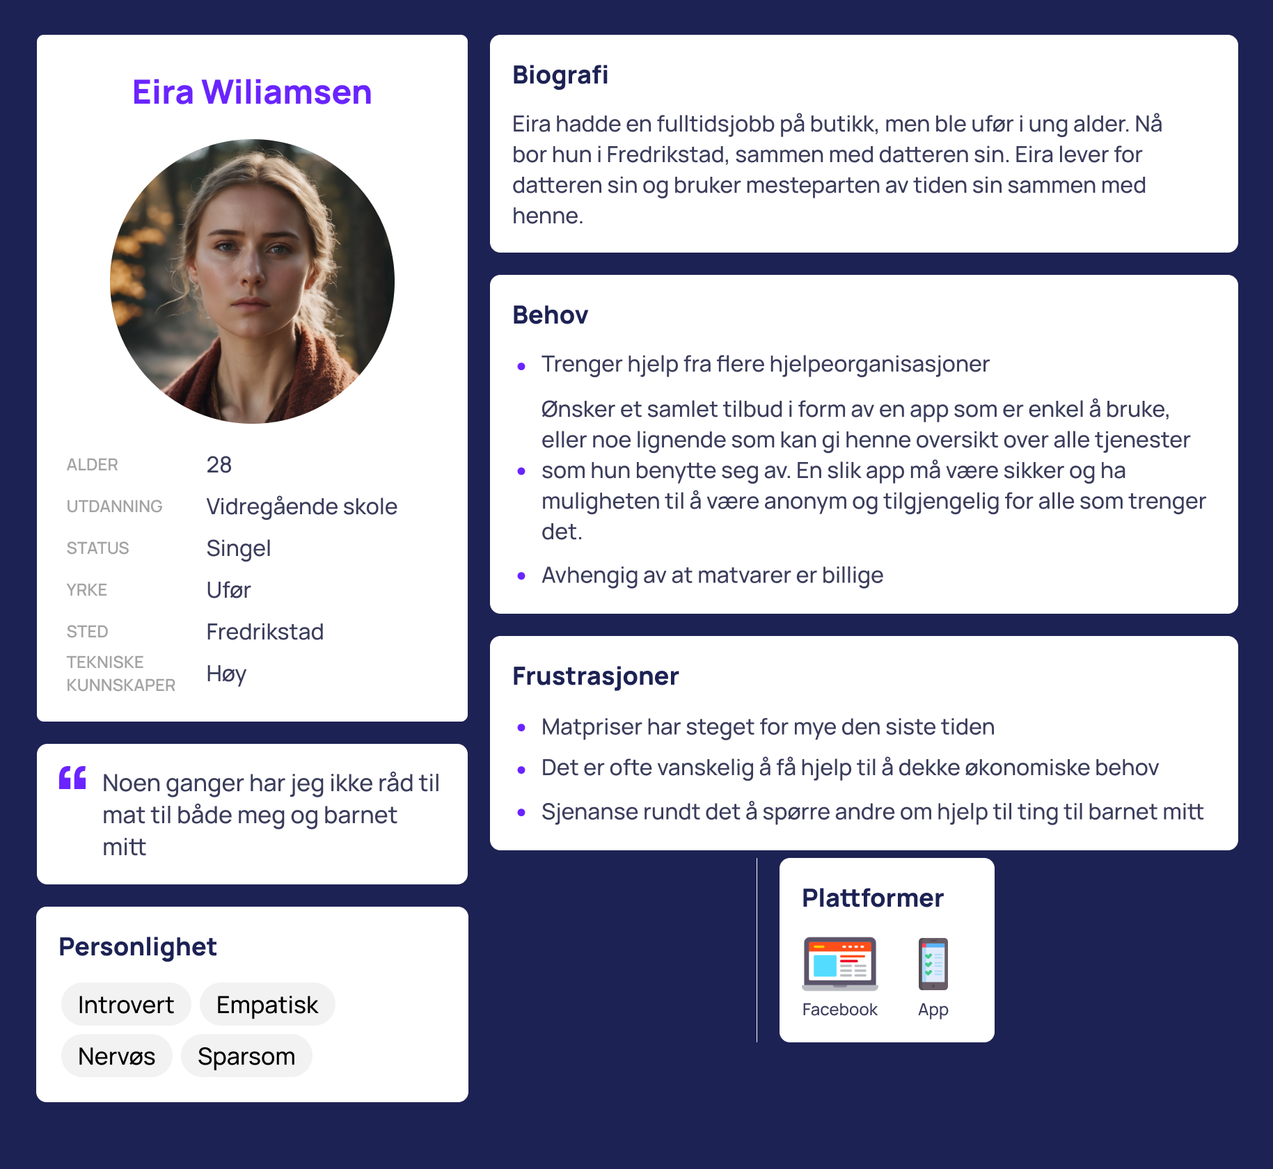
Fase 2 – Define
- Beskrive brukernes behov og problemer
- Problemstilling
- Personas
- Storyboard
- Kravspesifikasjon
Notes:
I denne fasen skal man analysere dataene man samlet inn under den første fasen og komme frem til ulike utfordringer eller problemer. Lage en problemstilling.
Basert på dataene vi samlet inn fra intervjuet fikk vi en bredere forståelse av problemområdet og lagde to personas. Vi lagde også et storyboard for å få en visuell fremvisning av problemområdet. Vi lagde videre en kravspesifikasjon som hjelper med å tydeliggjøre og definere hva som må oppnås i løpet av designprosessen.

Slide 6
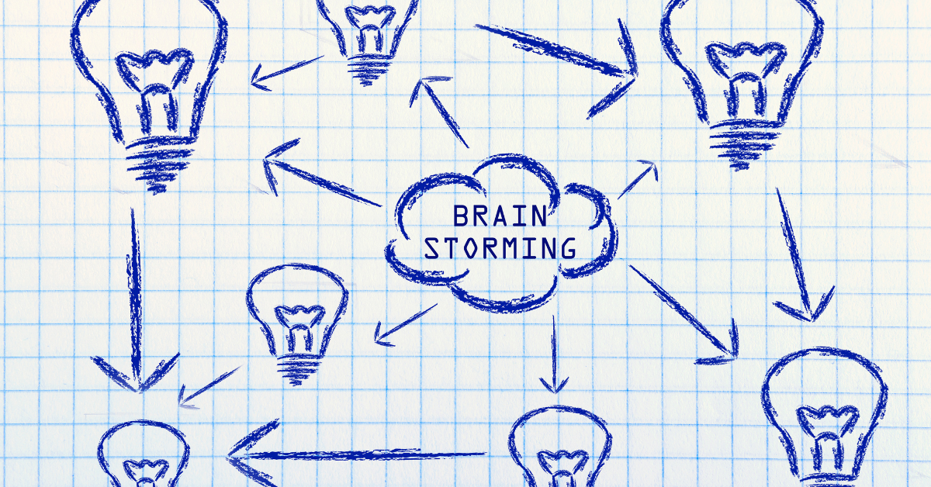
Fase 3 – Ideate
- Utfordre antagelser og lage ideer
- Brainstorming
- Åpen og trygg dialog
- Problemområde
- Løsninger
Notes:
Ideate fasen handler i hovedsak om å skape ideer. Da skal man gjerne prøve å se bort ifra de åpenbare løsningene og heller tenke utenfor boksen. For å oppnå dette brukte vi brainstorming metoden. Alle gruppemedlemene fikk muligheten til å komme med alle sine ideer og tanker rundt prosjektet. Vi hadde en åpen dialog der det var mulighet for å stille spørsmål ved ideer om det var noe man lurte på eller ikke forsto. I løpet av denne prosessen fant vi ut at selv om problemstillingen handlet om matmangel, ønsket vi også å gjøre det mulig å bistå med andre ting, som for eksempel klær. Løsningen vi endte opp med var en app som gjorde at hjelpeorganisasjoner kan samle seg på ett sted, hvor også privatpersoner kan legge ut forespørsler og få hjelp av enten organisasjoner eller privatpersoner.

Slide 7
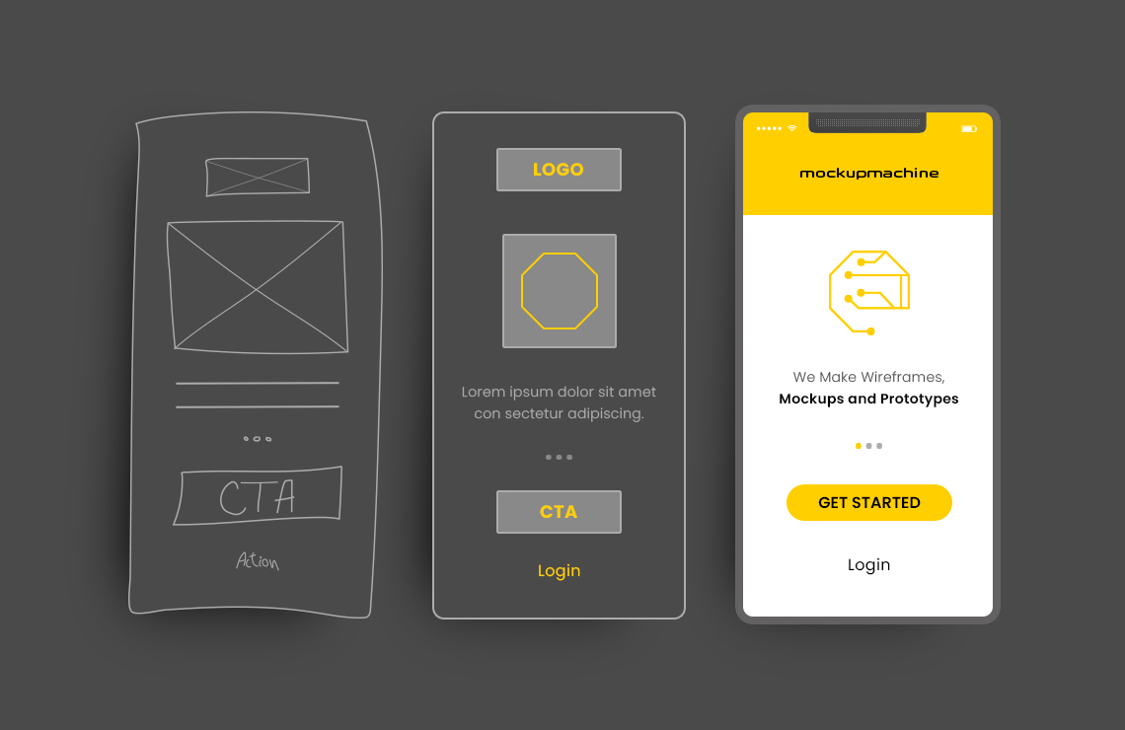
Fase 4 – Prototype
- Begynne å utvikle løsninger
- Ulike typer prototyper
- Hvorfor vi valgte high-fidelity
https://www.figma.com/file/fcTlFFHVPMYuojWV2eD1iQ/Oblig-2?type=design&node-id=0%3A1&mode=dev
Khan, 2022
Notes:
Prototyping er den fjerde fasen i design thinking prosessen, og er fasen som legger grunnlaget for testingen som kommer i fase 5. Det er rett og slett her man begynner å utvikler løsninger
Vi valgte å gå for high fidelity prototyping ettersom vi først og fremst hadde fått opplæring i figma, og brukte dette i et annet kurs, noe som gjorde det lærerikt å brukt det. For det andre gir high-fidelity prototype en mer nærliggende opplevelse til den endelige løsningen, som vi tenkte kunne være positivt i testing fasen.
Low fidelity går ut på at prototypen skal være enkel, gjerne laget av billige materialer, som papp og papir. Low fidelity har lav detaljgrad og er langt unna det endelige resultatet.
Mye av det samme kan sies for mid fidelity prototyper. Mid-fidelity er ofte interaktive, og ligger et sted mellom low og high-fidelity.
Vi følte derimot at siden vi tenkte å lage noe som skulle være interaktivt og teknologisk at high-fidelity ville passe best. I våre øyne ville
Low og mid-fidelity passet hvis vi skulle lage et fysisk produkt eller en skisse for en løsning.
TEST AV PROTOTYPE

Slide 8

Fase 5 – Test
- Teste løsningene
- Usability testing
- Brukertesting av hjelpeorganisasjoner
- Brukertesting av to medstudenter
Notes:
I denne fasen skal man teste og evaluere prototyper man har laget og videre bruke resultatet til å endre prototypen.
Måten vi valgte å teste prototypen på var med metoden usability testing. Det går ut på å teste designet og funksjonaliteten av prototypen med mennesker fra målgruppen. Vi ga brukerne en liten liste med oppgaver knyttet til navigering i prototypen. Vi ga også beskjed om at de skulle utføre oppgavene innen 2 minutter, da vi mente at dette var tilstrekkelig med tid for å klare oppgavene. Vi tenkte at dersom de ikke rakk det innen fristen, var det noe veldig feil med utformingen av prototypen. Etter oppgavene var løst stilte vi noen oppfølgningsspørsmål rundt utformingen og designet. Vi fikk også muligheten til å spørre flere tiltenkte brukere direkte om dette var en løsning de kunne tenkt seg å benytte dersom den skulle blitt tilgjengelig. På dette svarte de fleste at de tenkte at løsningen var en god ide og noe de kunne tenkt seg å bruke. Unntaket var hos studentene som forståelig sa at løsningen var god, men at de ikke følte de hadde økonomien til å kunne bistå.
Jeg og Andreas kontaktet diverse hjelpeorganisjoner og satt opp en tid hvor vi kunne gjennomføre testen, mens Emil oppsøkte to medstudenter.
Det vi satt igjen med etter testingen var at ideen og løsningen var god, men diverse design-elementer kunne endres på for å forbedre brukeropplevelsen.

Slide 9
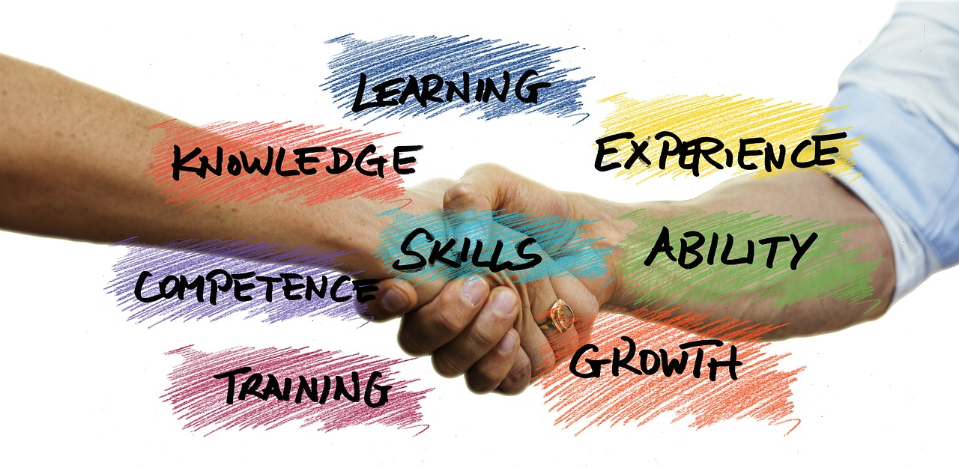
Erfaringer & lærdom
-Antagelser om problemområdet
- Testing er viktig
Notes:
Testing er viktig. Det er fort gjort å se seg blind på sitt eget design. Det er fint å få høre negative og positive sider av prototypen. Vi visste for eksempel ikke at navigasjonsbaren kunne oppfattes som for stor. Viktig å teste før produktet er ferdigstilt, slik at man ikke låser seg.

Slide 10
Kilder
-Geralt. (2018, May 3). Ferdigheter Faglig Utvikling - Gratis foto på Pixabay. Pixabay.com. https://pixabay.com/no/photos/ferdigheter-faglig-utvikling-3371153/
- Khan, B. (2022). Low-fidelity vs High-fidelity Design Prototypes. Codecraftcrew.com. https://codecraftcrew.com/low-fidelity-vs-high-fidelity-design-prototypes/
-Mohamed_hassan. (2018, March 28). Hjerne Hjerte Hjernen Ikonet - Gratis bilde på Pixabay. Pixabay.com. https://pixabay.com/no/illustrations/hjerne-hjerte-hjernen-ikonet-3269655/
-StartupStockPhotos. (2018, March 27). Oppstart Tavle Rom - Gratis foto på Pixabay. Pixabay.com. https://pixabay.com/no/photos/oppstart-tavle-rom-innend%C3%B8rs-3267505/
-What is Design Thinking? (2016, May 25). The Interaction Design Foundation; Interaction Design Foundation. https://www.interaction-design.org/literature/topics/design-thinking#the_five_stages_of_design_thinking-2
-6689062. (2017, October 12). Virksomhet Datamaskin Mobil - Gratis foto på Pixabay. Pixabay.com. https://pixabay.com/no/photos/virksomhet-datamaskin-mobil-2846221/

